Slide 1
Shonen Fighter
KERROUCHE Mohammed
Pichou Elvis
Masin Emma
V. Pre-Alpha 0.1

Slide 2
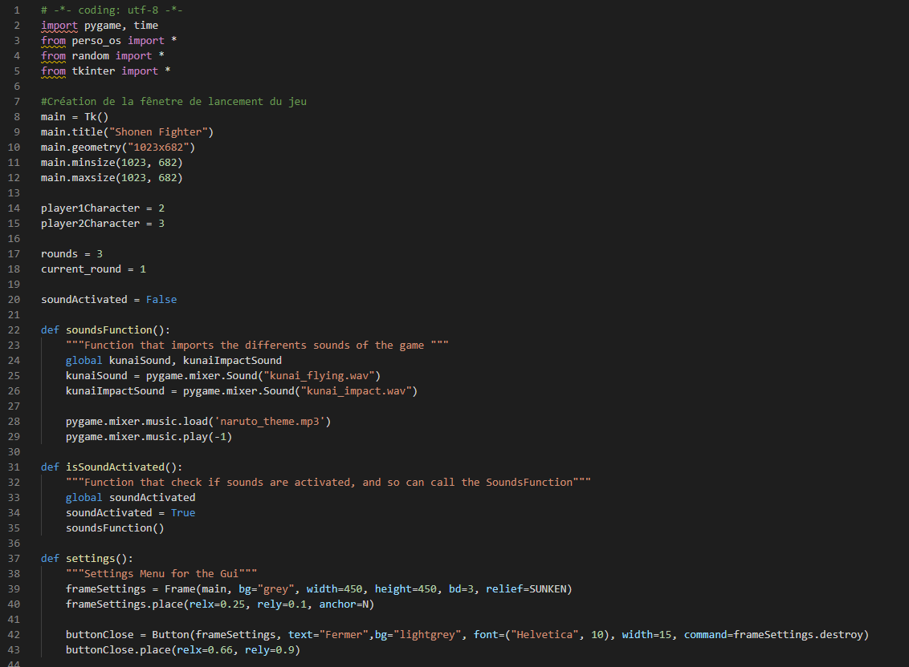
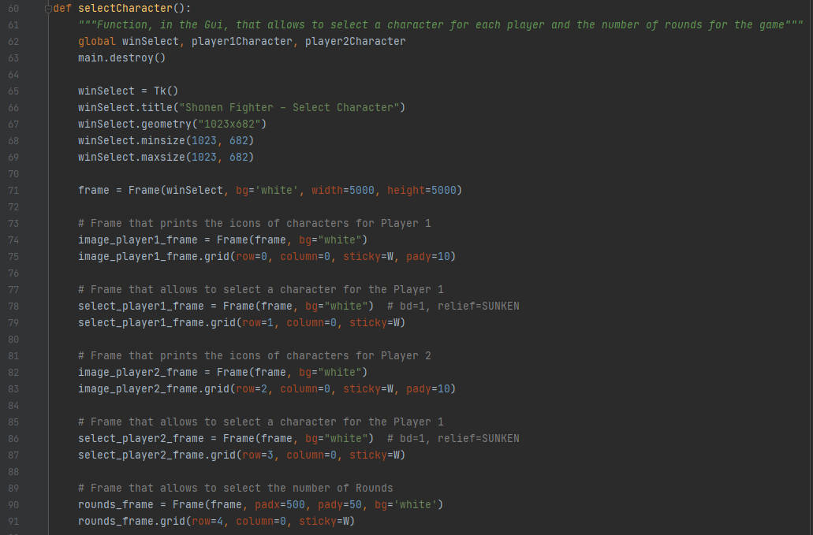
Gui / Tkinter :
Fenêtre 1 : Menu
Fenêtre 2 : Sélection Personnage

Slide 3
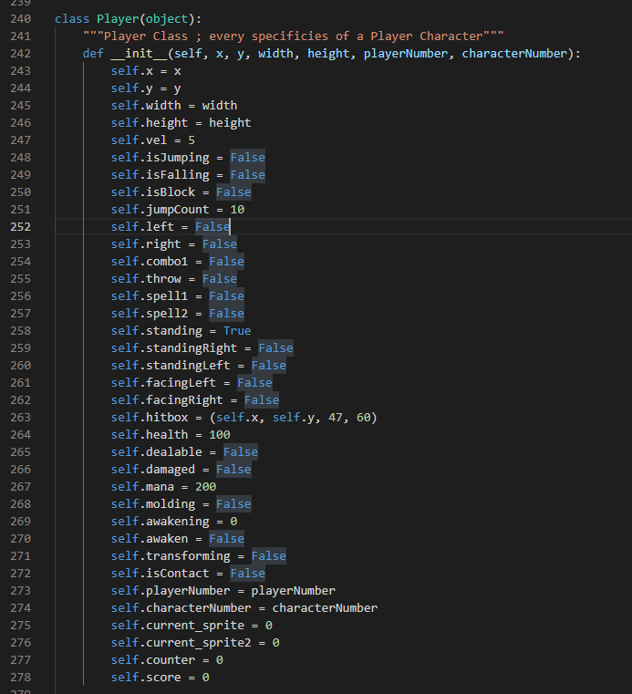
Class Player :
Attributs

Slide 4
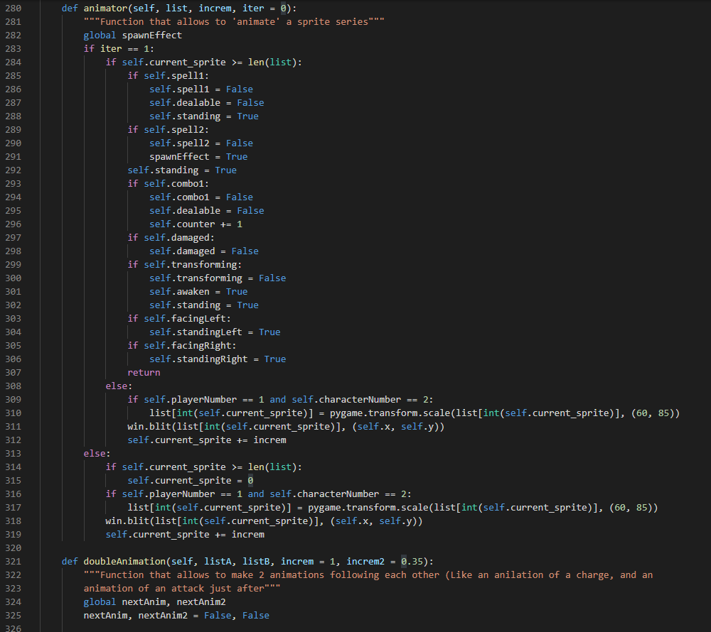
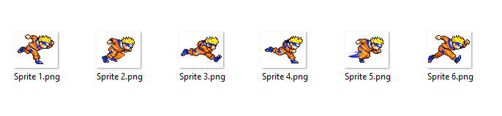
Animator :
Liste (Run)
Current_Sprite(0)
Current_Sprite(1)
Current_Sprite(2)
Etc…

Slide 5
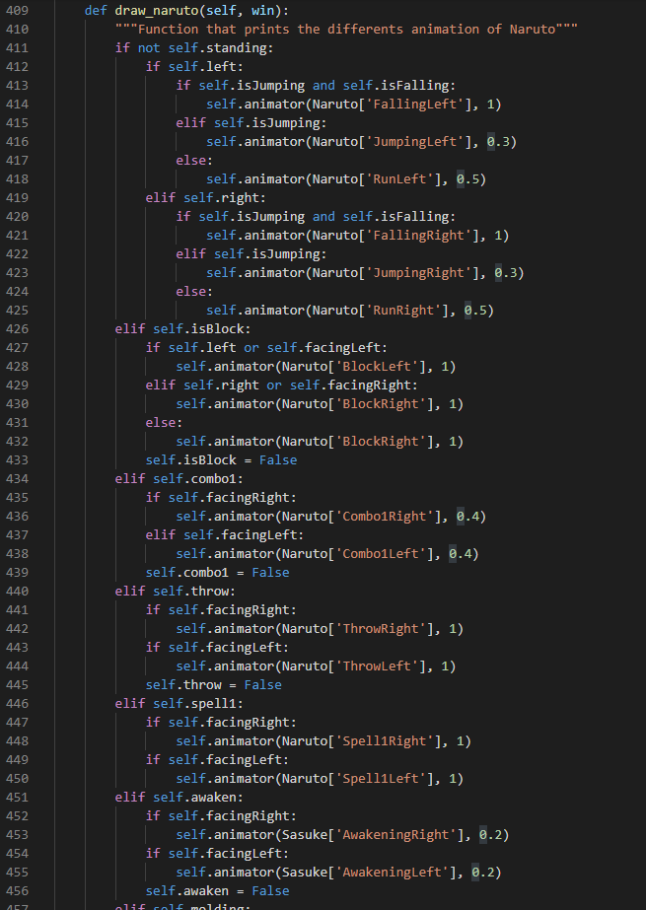
Fonction Draw : Naruto :

Slide 6
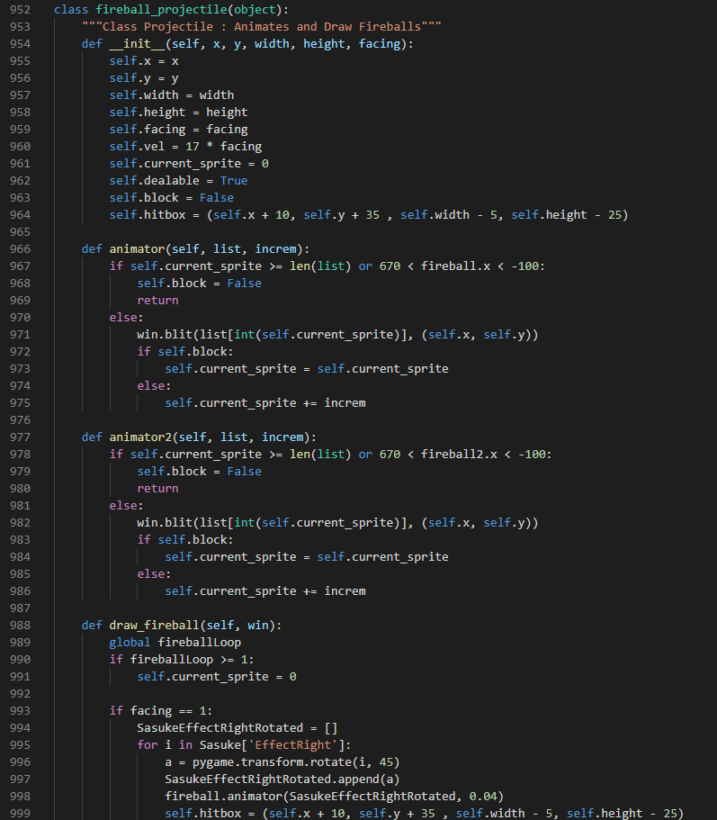
Class Fireball
Projectile :
Fonctions

Slide 7
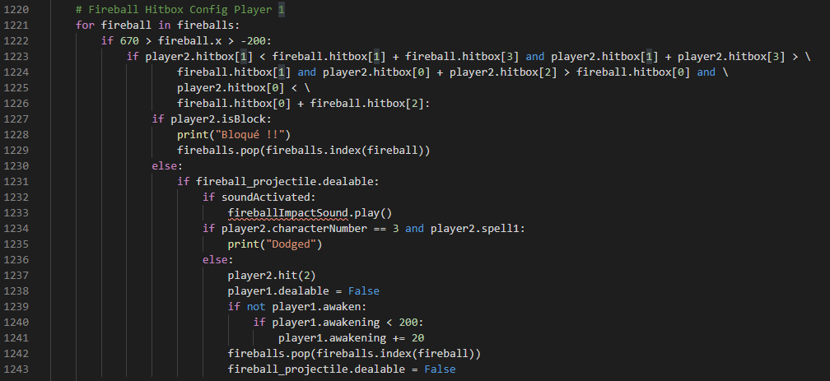
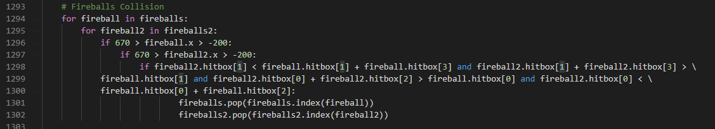
Class Fireball Projectile : Boucle Principale :
Gestion des Hitbox
(Player / Fireball)
Gestion des Collisions
(Fireball / Fireball)

Slide 8
Merci de nous avoir écouté !
De la part de toute l’équipe,

